Slide 1
usertasks
uma lista de afazeres
por usuário

Slide 2
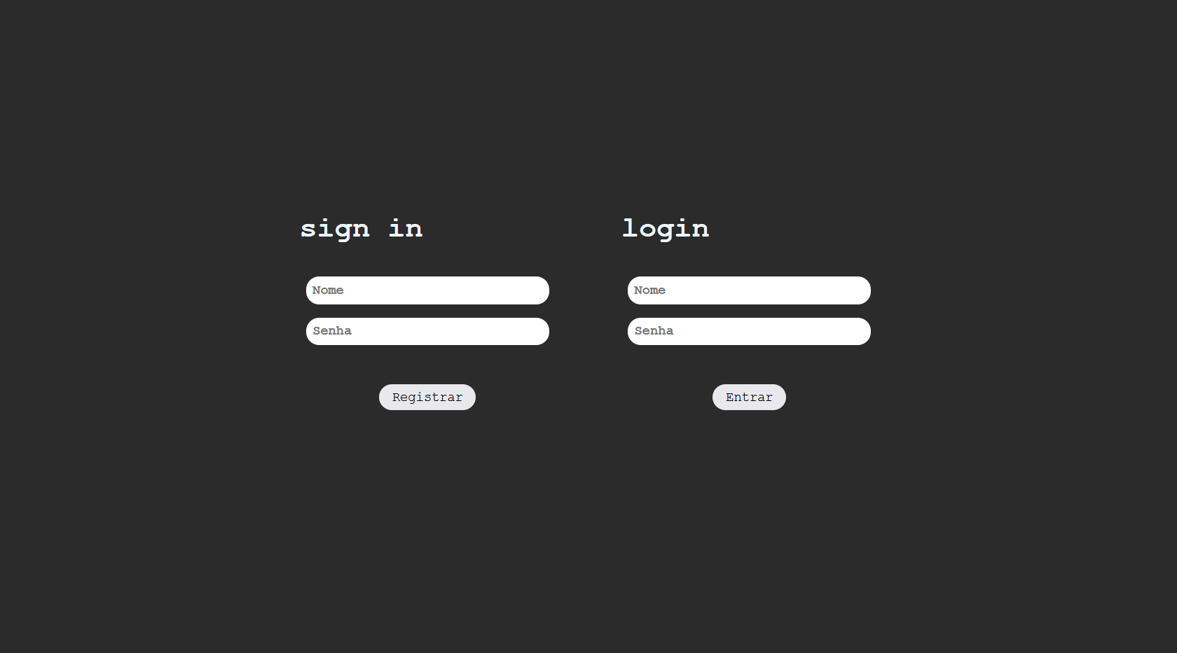
log/sign in: entre

Slide 3
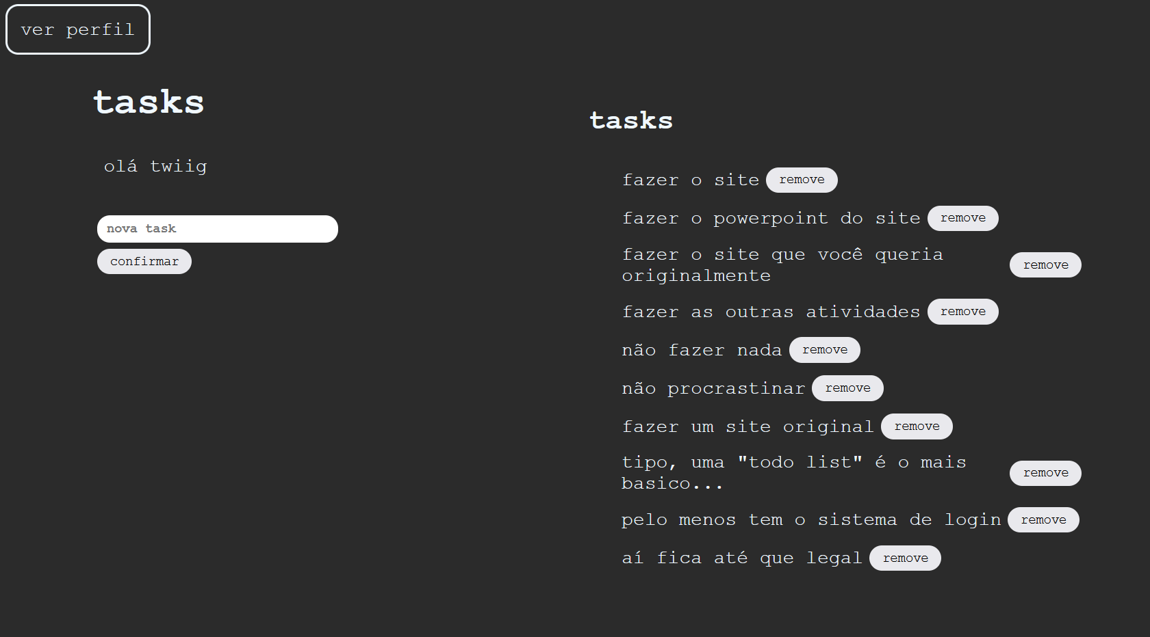
tasks: diga o que quer fazer

Slide 4
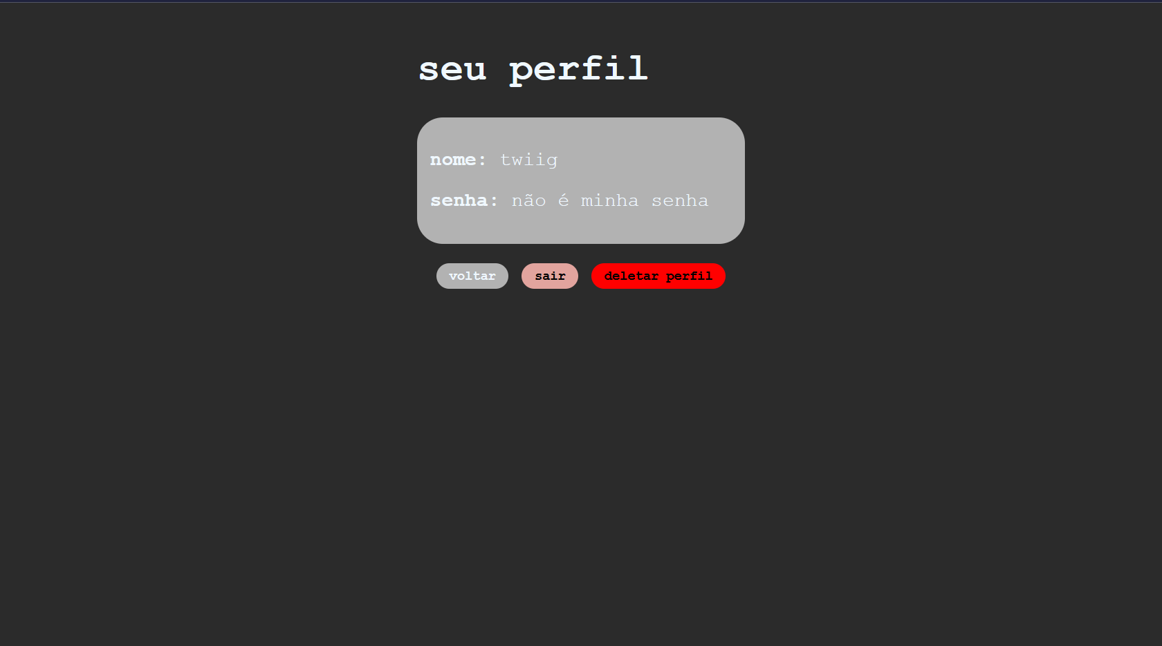
perfil: tudo sobre você

Slide 5
agradeço a atenção :)

